Slide 1
Large-Scale Publikationsanalyse
und Geodaten-Visualisierung
Richard Khulusi, Daniel Alexander

Slide 2
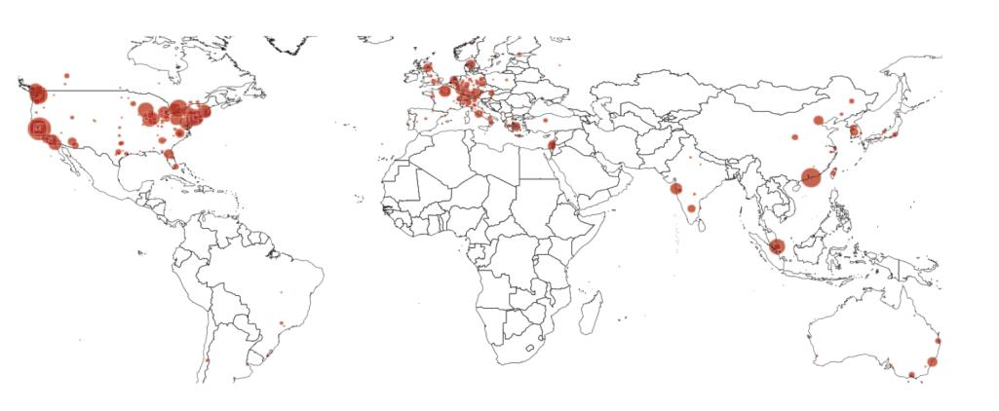
Frage: Wo wurde publiziert?

Slide 3
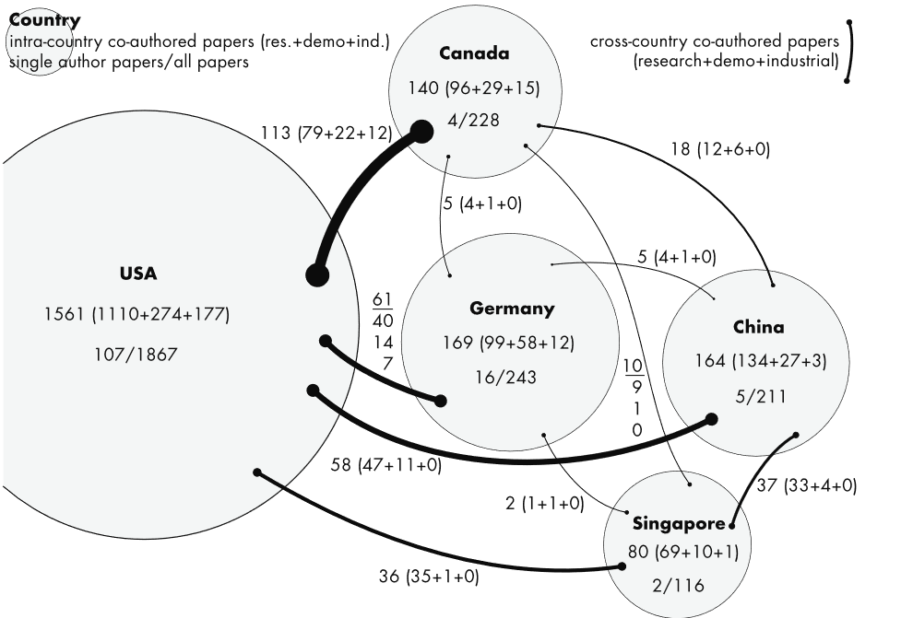
Frage: Welche Ko-Autorschaften bestehen?

Slide 4
Frage: In welche Themengebieten wurde publiziert ?
Darstellung welche Themengebiete an Orten häufig
Darstellen von Orten an denen ein bestimmtes Themengebiet vorkommt

Slide 5
Die Daten - MAG
Microsoft Academic Graph

Slide 6
Die PaperAuthorAffiliation
337.000.600 Zeilen
Rund 18 GB
Aufbau:

Slide 7
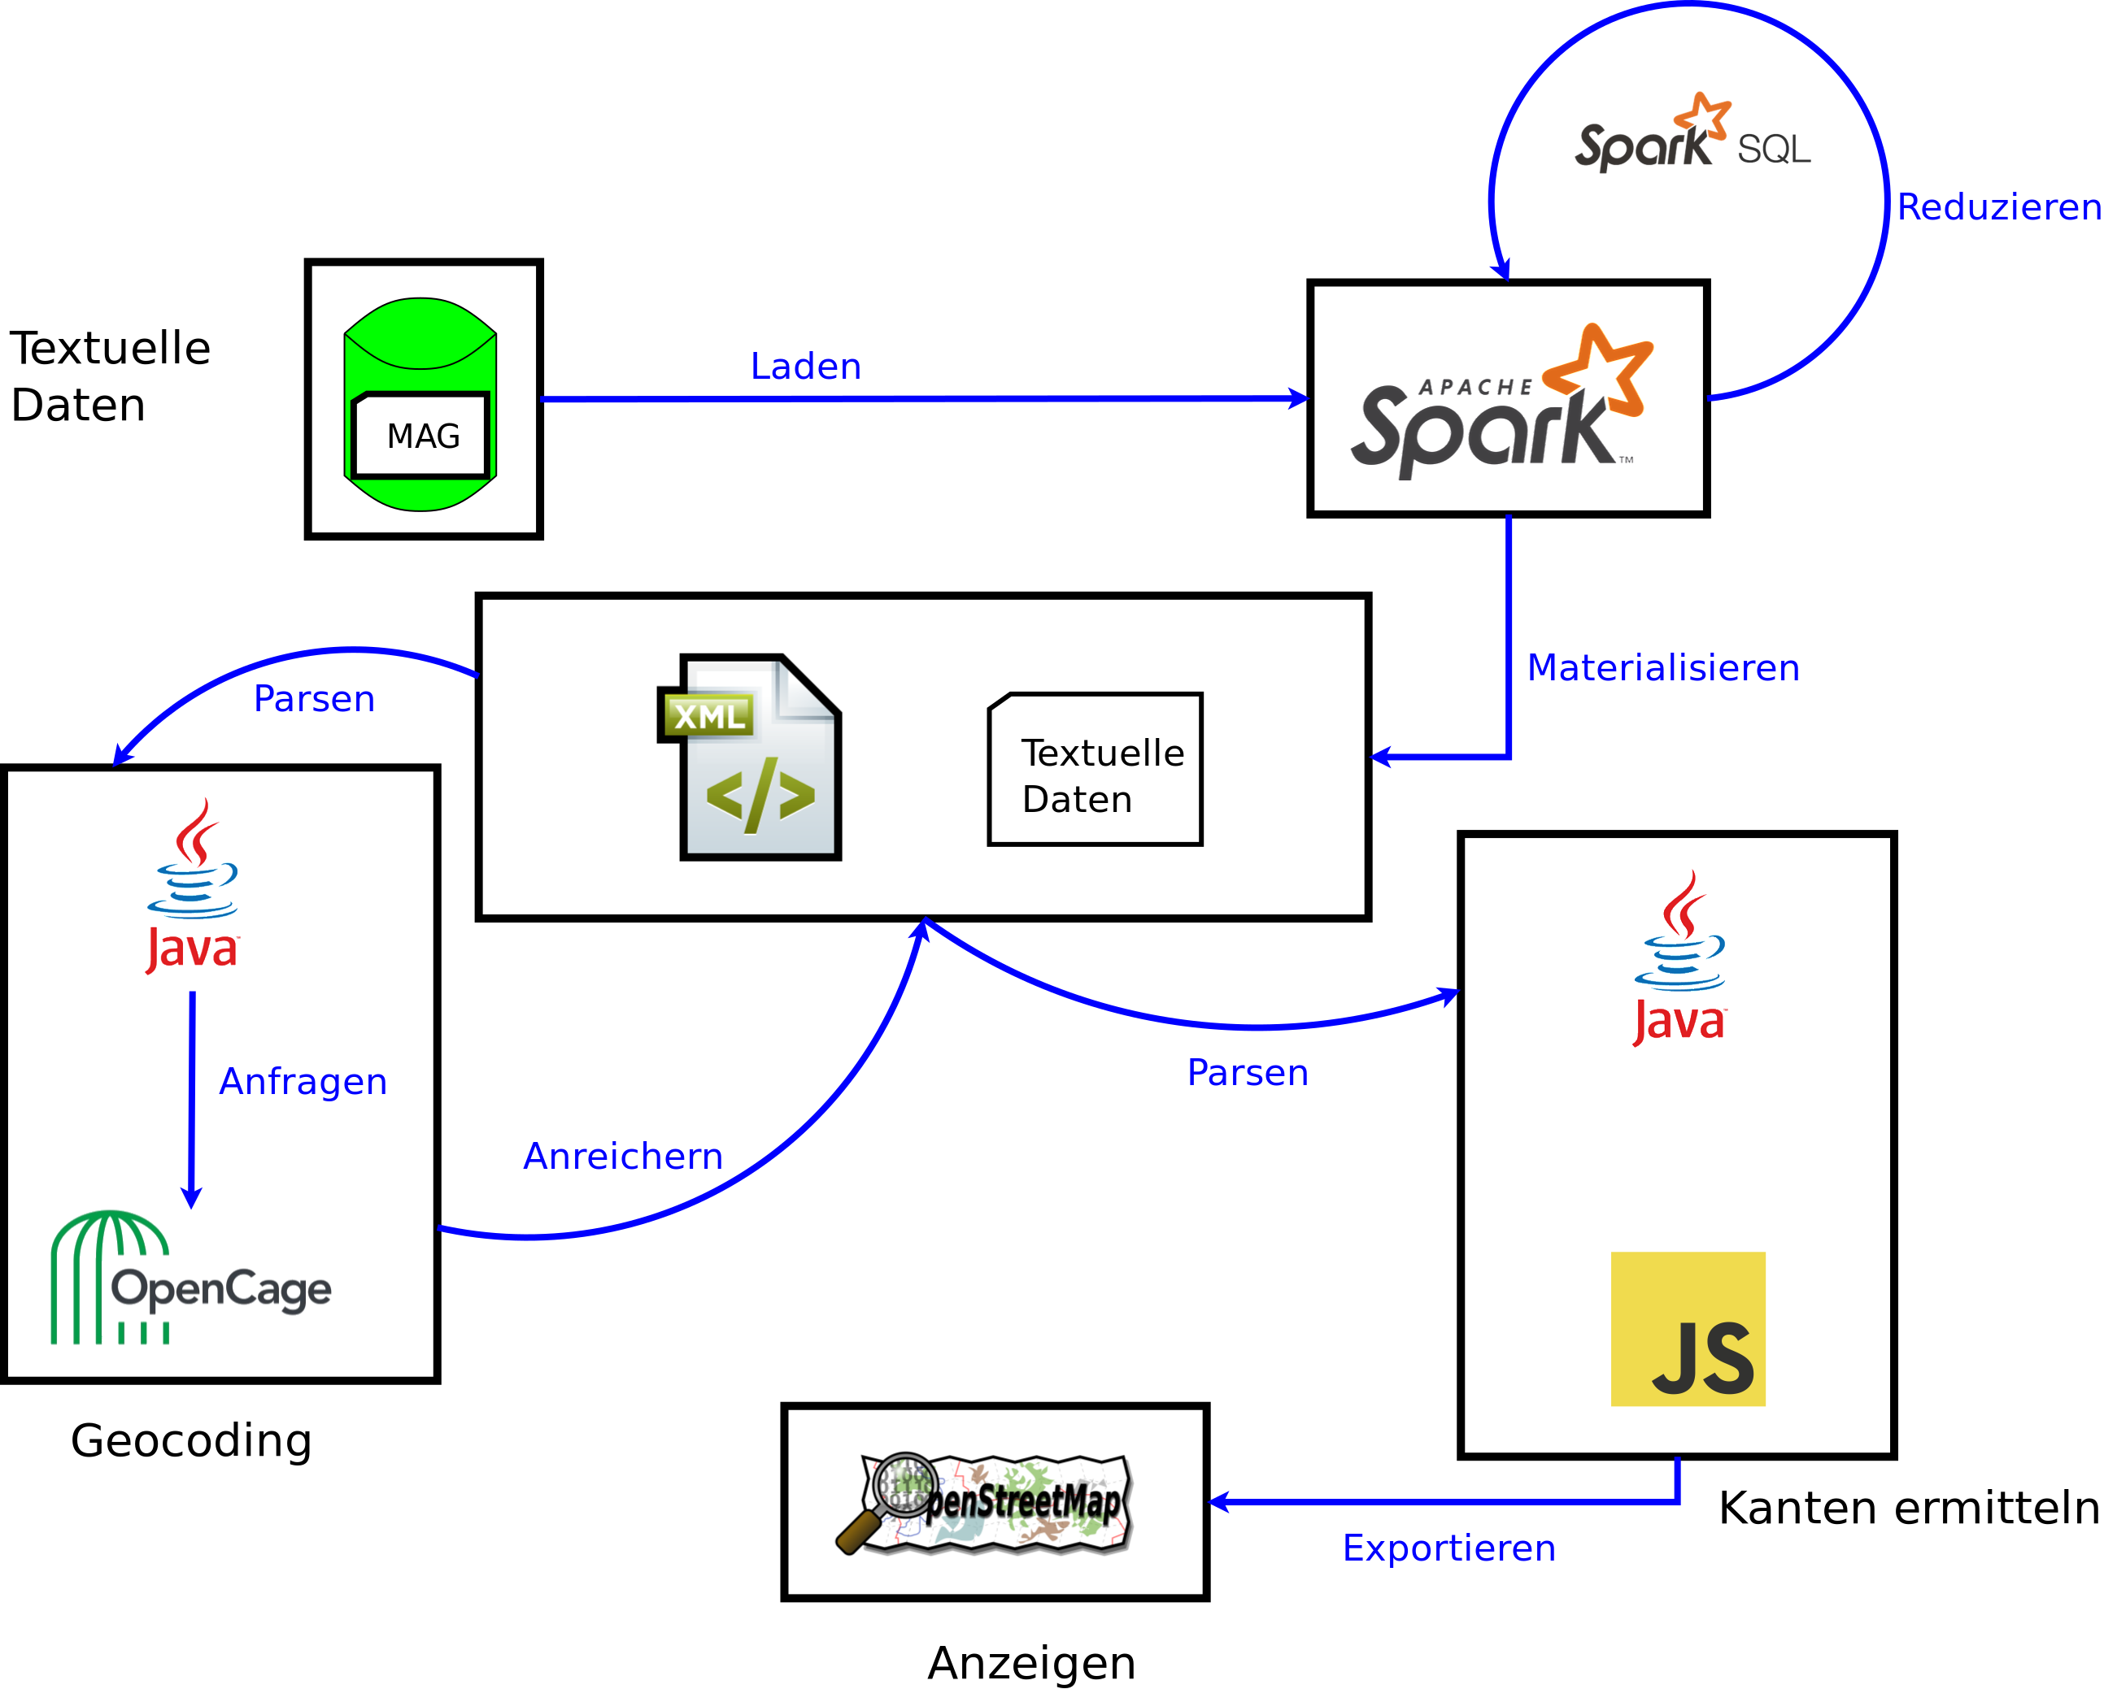
Workflow - Vereinfacht

Slide 8
Datenimport
Laden der PaperAuthorAffiliation in Spark
Anfragen mittels SparkSQL
  Reduzierung: Duplikatfreiheit schaffen
  Extraktion der wichtigsten Affiliations
  Ermitteln der Ko-Autorschaften

Slide 9
SparkSQL - Duplikatfreiheit
SELECT paperID,
      FIRST(authorID),
      affiliationID,
      FIRST(originalAffiliationName),
      FIRST(normalizedAffiliationName),
      FIRST(authorSequenceNumber)
FROM PaperAuthorAffiliation
GROUP BY paperID, affiliationID

Slide 10
SparkSQL – Wichtigste Affiliations
SELECT
  COUNT(affiliationID) as Anzahl,
  affiliationID as affiliationID,
  FIRST(normalizedAffiliationName) as Name,
  FIRST(originalAffiliationName) as Fullname
FROM
  PaperAuthorAffiliation
WHERE
  NOT (normalizedAffiliationName = '')
GROUP BY
  affiliationID
ORDER BY
  Anzahl DESC
LIMIT 1000

Slide 11
SparkSQL – Ermittle Ko-Autorschaften
SELECT
  A.affiliationID AS affID_A,
  B.affiliationID AS affID_B,
  COUNT(A.affiliationID, B.affiliationID) AS anzahl
FROM
  View_pID_affID_affName A JOIN
  View_pID_affID_affName B
  ON A.paperID = B.paperID
WHERE NOT(A.affiliationID = B.affiliationID)
GROUP BY A.affiliationID, B.affiliationID

Slide 12
Anreicherung - Geocoding
Bezeichnet das Finden von Koordinaten zu einer Adresse/Beschreibung
Anreicherung der Daten mit Koordinaten (Longitude und Latitude)
Dienst: OpenCageData.com
Anfrage mittels URL mit den Affiliationnamen
Antwort erfolgt als JSON

Slide 13
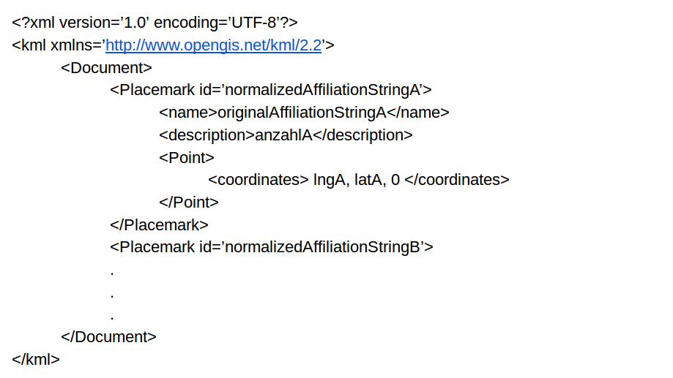
Anreicherung - Geocoding
Transformieren der Antwort und PaperAuthorAffiliationdaten zu einem XML

Slide 14
Visuelle Repräsentation
Geografische Daten → Darstellung mittels Karte
OpenLayers API - JavaScript
Darstellungensprimitiven:
  Affiliations -> Glyphen
  Beziehungen → Kanten

Slide 15
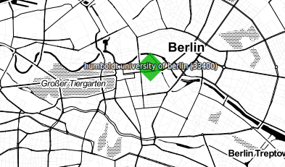
Glyphe
Eigenschaften:
  Position
    Zuordnung zum Ort
  Farbe
    Abgrenzung von Kanten und Hintergrund (fest)
  Größe
    Wichtigkeit (Beteiligung an Publikationen)
  Schrift
    Anzahl an Publikationen

Slide 16
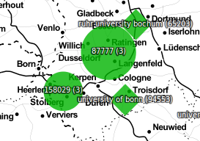
Aggregierte Glyphe
Erweiterung der normalen Glyphe
Gegen Überdeckung
  Immer wenn sich
  Glyphen zu nahe
  kommen
Aggregieren
zugrundeliegende
Daten
Text: Anzahl an
Publikationen(Anzahl an
Aggregationen)

Slide 17
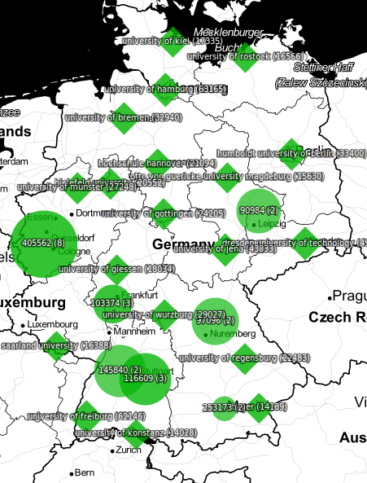
Karte – Top Affiliations in Deutschland
Verteilung deutscher
Affiliations
Enthalten in den
1000 wichtigsten
weltweit

Slide 18
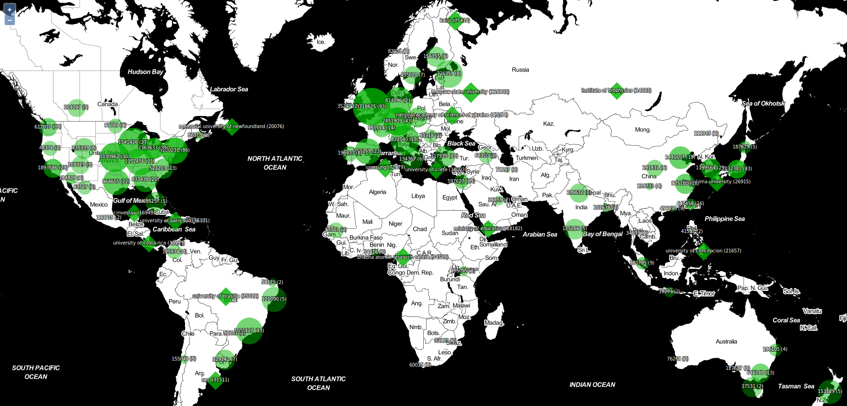
Karte - Top 1000 weltweit

Slide 19
Beziehungen zwischen Affiliations
Beziehung ist Ko-Autorschaft
  Frage: Welche Affiliations haben gemeinsam an Publikationen gearbeitet?
  Antwort: Viele -> Riesige Datenmenge!
    Muss reduziert werden

Slide 20
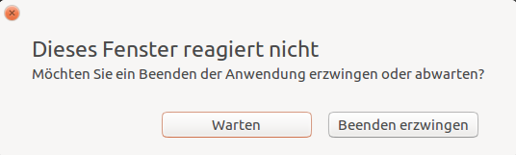
Wie weit reduzieren?
Top 1000 Affiliations, alle Beziehungen?
  Mehr als 550.000 Kanten
Schlechte Idee

Slide 21
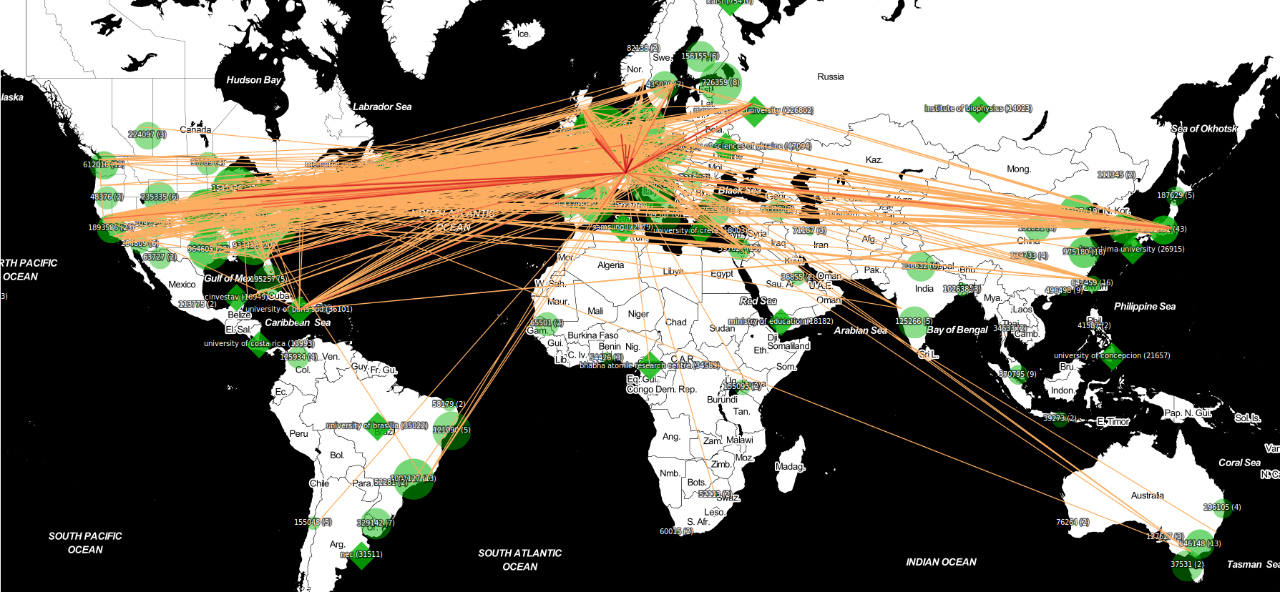
Wie weit reduzieren?
Top 1000 Affiliations mit allen Beziehungen, die mindestens 100.000 mal vorgekommen sind.

Slide 22
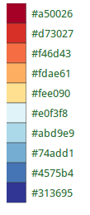
Beziehungen - Darstellung
Kanten zwischen Knoten (Glyphen)
  Farbabstufung:
    rot (häufig) nach blau (selten)
  Linienstärke:
    Häufig → Dick
    Selten → Dünn
  (Colorbrewer.org)

Slide 23
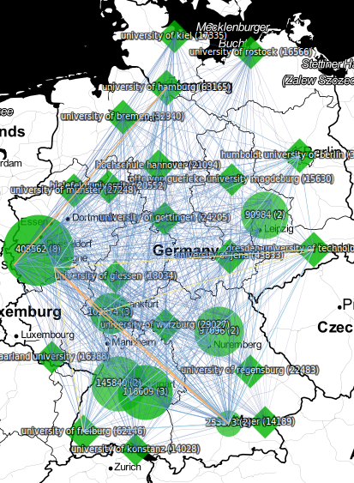
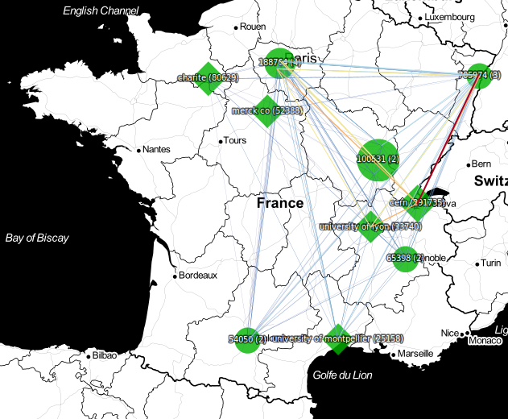
Wie weit reduzieren?
Nationale Ebenen:
  Frankreich vs. Deutschland

Slide 24
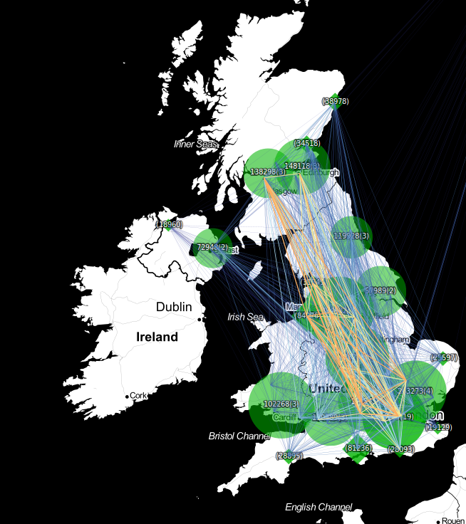
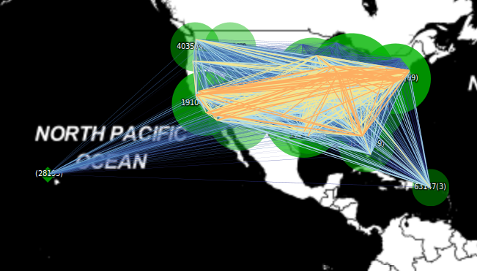
Wie weit reduzieren?
UK vs. USA

Slide 25
Wie weit reduzieren?
Immer weiter
  Top 1000 Affiliations, reduziert nach Land, reduziert nach Kantenhäufigkeit
  USA mit allen Beziehungen die häufiger als 100.000 mal vorkamen

Slide 26
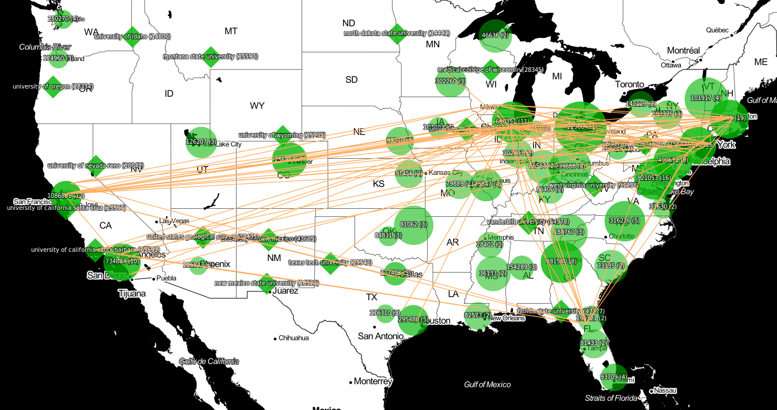
Wie weit reduzieren?

Slide 27
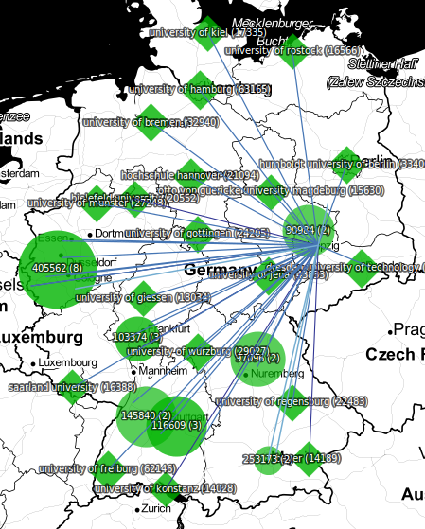
Wie weit reduzieren?
Top 1000 Affiliations
Nur in Deutschland
Nur Kanten der
Universität Leipzig

Slide 28
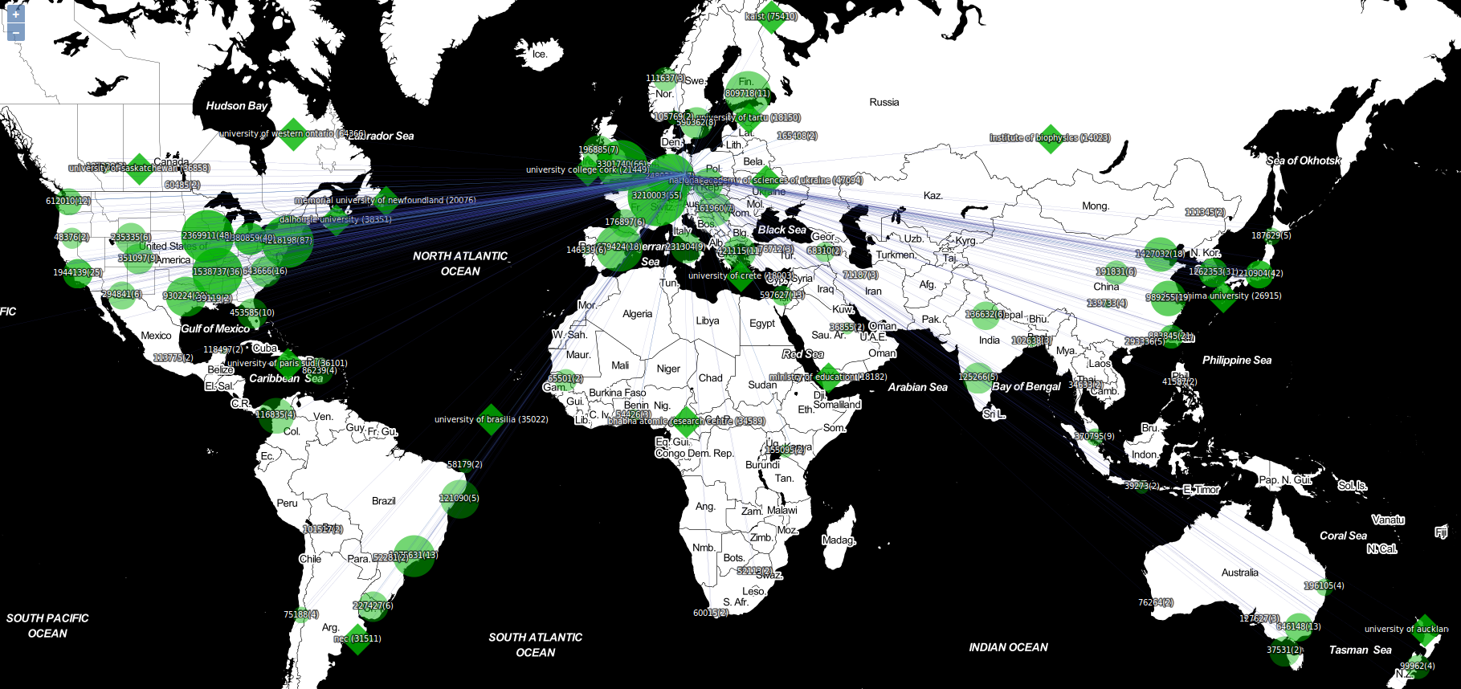
Wie weit reduzieren?

Slide 29
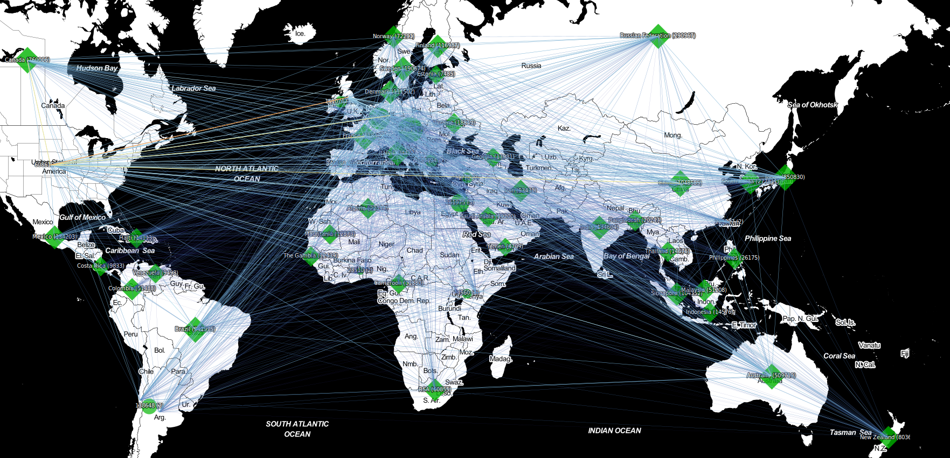
Fragestellung: Zusammenarbeiten nach Ländern

